Slide 1
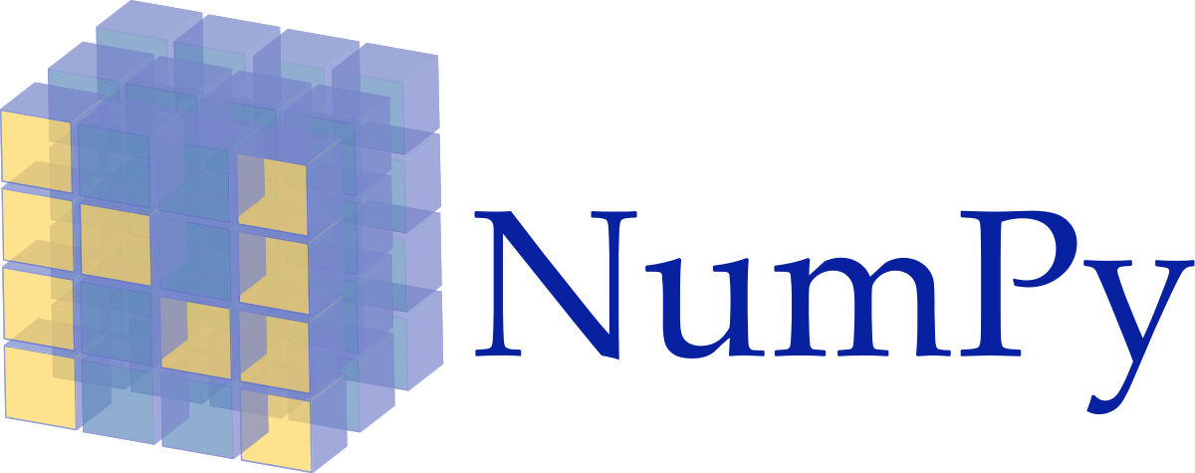
数据分析基础

Slide 2
实验1： numpy
实验目的：
掌握Numpy生成数组的方式
熟练使用Numpy生成随机数
掌握Numpy数组的基本用法
实验内容：
生成随机数组
生成一个3行5列的满足标准正态分布的随机数组arr1
将数组arr1中的所有元素值放大10倍得到arr2
将数组arr2分解成2个数组：一个数组只包含原数组的整数部分arrInt，另一个数组只包含原数组的小数部分arrFloat
将数组arr1中大于0的值取整数部分，小于0的值取小数部分，生成arr3
将数组arr3里元素通通转换为字符串类型得到数组arr4
随机生成一个由True和False组成的10个元素的布尔数组arrB

Slide 3
实验1： numpy
实验内容：
生成随机数组
自定义函数myArr(start, end, row)，返回一个由start开始到end结束的连续整数组成的嵌套列表，数值按照列的顺序从大到小排列。
示例：调用myArr(11, 60, 5)，将得到如下嵌套列表
切片
生成一个10*15的随机整数组成的数组，随机数的取值访问[100,200]生成数组arr5
复制出arr5中的奇数行和奇数列位置上的元素值，组成新的数组arr6
自定义函数myArr2(arr, rowList, colList)，从原始2维数组arr中返回一个指定行列表rowList和列列表colList位置上的元素组成的新的2维数组
[[60, 55, 50, 45, 40, 35, 30, 25, 20, 15],
[59, 54, 49, 44, 39, 34, 29, 24, 19, 14],
[58, 53, 48, 43, 38, 33, 28, 23, 18, 13],
[57, 52, 47, 42, 37, 32, 27, 22, 17, 12],
[56, 51, 46, 41, 36, 31, 26, 21, 16, 11]]

